Slide 1
Comité « licence logiciel » WEBMINAR, 30 Juin 2020 « Intelligence Artificielle et inventions générées par ordinateur : qui sont les inventeurs et qui est détenteur des produits de l’invention ?
Introduction Régine Poret & Antoine Dupont

Slide 2
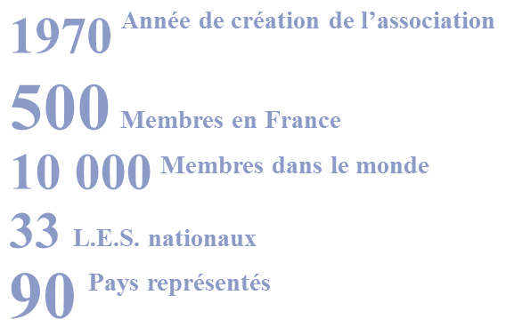
Le L.E.S. France au sein du LES
Le LES France est une association sans but lucratif de loi 1901 représentant le LES International en France.
Rassemble des professionnels de tous secteurs qui travaillent dans le transfert de technologie, quel qu’en soit le vecteur.
Nos objectifs :
Participer activement à la formation de ses membres
Favoriser les échanges d'idées, d'informations et d'expériences ;
Constituer une source d'informations et de propositions à destination des pouvoirs publics et du monde des affaires autour des enjeux de la PI
Apporter l’expertise de ses membres en réponse à des consultations d’institutions nationales ou internationales ;
Anticiper les questions clefs de demain dans notre domaine.

Slide 3
Comité Licence logiciel lancé en 2018 - 50 membres (majorité profil juridique) 6 évènements en 2018-2020
Licences Open Source (OSS), déploiement stratégie OSS, JP en contrefaçon de logiciel | E-Workshop
Accord public/privé, brevetabilité, droit d’auteur logiciel, l’assignation en contrefaçon logiciel | Workshop
Marché des logiciels, base de données impersonnelles, clauses de licence de logiciel, Présentation OIN | Workshop
Techniques de l’IA Invention mise en œuvre par ordinateur , data, secrets Table ronde avec 5 industriels : stratégies de protection | Séminaire LES
Retour sur 2 ans d’activités (synthèses des présentations) Focus sur le Cloud (SaaS, PFaaS, IaaS) | Workshop
Open Source : aspects juridiques et modèles d’affaires | Webinar

Slide 4
Pourquoi ce webinar dédié à l’intelligence artificielle
Augmentation forte des dépôts de brevets liés à l’IA
Prolifération des cas d’utilisation de l’IA dans la plupart des domaines d’activité
Prolongement d’un thème de travail abordé par le comité SW licensing– Séminaire du 18 juin 2019
Des problématiques nouvelles posées par l’IA bien au-delà de la problématique de brevetabilité des inventions mises en œuvre par ordinateur
Position des offices de brevets

Slide 5
Deux perspectives
Perspectives juridiques
Problématique en Europe et aux USA: Matthieu Dhenne, Avocat à la Cour
Problématique en Chine:
Patrick Terroir, Avocat à la Cour
Perspectives business
Dans la découverte et la retrosynthèse de molécules pharmaceutiques:
Yann Gaston-Mathé, CEO de Iktos
Dans une grande entreprise high tech: Yann Dietrich, group head IP d’Atos
Nous avons fait le choix de ne pas aborder l’aspect Data pour ce webinar (cf. webinar du 17 avril 2020 : Comité IP Valuation du LES France et LEM )
Les data feront l’objet d’un prochain évènement

Slide 6
Programme du webinar
début | fin | présentations
14:00 | 14:10 | Introduction : Régine Poret, Technicolor
 |  | Antoine Dupont, CEA Tech
 |  | Perspectives juridiques
14:10 | 14:45 | Matthieu Dhenne -EU & US
14:45 | 14:55 | Patrick Terroir - Chine
14:55 | 15:00 | Q&A
 |  | Perspectives opérationnelles business
15:00 | 15.30 | Yann Gaston-Mathe, Iktos, CEO
15.30 | 15:55 | Yann Dietriech, Atos Group head IP
15.55 | 16:00 | Conclusions

Slide 7
Règles pour ce webinar
Le chat est utilisé pour les échanges (visibles par tous)
Les questions/réponses sont abordées en fin de chacune des présentations
Un questionnaire simple est proposé en fin de session, pensez à le remplir pour nous orienter pour les prochaines sessions
Les présentations seront disponibles sur le site du LES France

